Slide 1
Ανατομική (Θ)
Ανοικτά Ακαδημαϊκά Μαθήματα στο ΤΕΙ Αθήνας
Ενότητα 13: ΚΝΣ - ΠΝΣ
Φραγκίσκη Αναγνωστοπούλου Ανθούλη
Τμήμα Ιατρικών Εργαστηρίων
Το περιεχόμενο του μαθήματος διατίθεται με άδεια Creative Commons εκτός και αν αναφέρεται διαφορετικά | Το έργο υλοποιείται στο πλαίσιο του Επιχειρησιακού Προγράμματος «Εκπαίδευση και Δια Βίου Μάθηση» και συγχρηματοδοτείται από την Ευρωπαϊκή Ένωση (Ευρωπαϊκό Κοινωνικό Ταμείο) και από εθνικούς πόρους.

Slide 2
Εγκεφαλικά κέντρα ημισφαιρίων

Slide 3
Εγκεφαλικά κέντρα ημισφαιρίων (1/2)
Α/Α | ΟΝΟΜΑΣΙΑ | ΛΟΒΟΣ ΗΜΙΣΦΑΙΡΙΟΥ | ΕΠΙΦΑΝΕΙΑ ΗΜΙΣΦΑΙΡΙΟΥ | ΛΕΙΤΟΥΡΓΙΑ
1 | Οσφρητικός βολβός | Μετωπιαίος | Κάτω | Κέντρο όσφρησης
2 | Πρόσθια κεντρική έλικα | Μετωπιαίος | Έξω | Κινητικό κέντρο μυών
3 | Τρίγωνος έλικα (broca) | Μετωπιαίος | Έξω | Κινητικό κέντρο λόγου
4 | Παράκεντρο λοβίο | Μετωπιαίος | Έσω | Κέντρο μυών κάτω άκρων
5 | Οπίσθια κεντρική έλικα | Βρεγματικός | Έξω | Αισθητικό κέντρο

Slide 4
Εγκεφαλικά κέντρα ημισφαιρίων (2/2)
Α/Α | ΟΝΟΜΑΣΙΑ | ΛΟΒΟΣ ΗΜΙΣΦΑΙΡΙΟΥ | ΕΠΙΦΑΝΕΙΑ ΗΜΙΣΦΑΙΡΙΟΥ | ΛΕΙΤΟΥΡΓΙΑ
6 | Κεντρικό Ή Τετράπλευρο Ή Προσφηνοειδές Λοβίο | Βρεγματικός Άνω Βρεγματικό Λοβίο | Έσω | Κέντρο Μυϊκής Αίσθησης
7 | Υπερχείλιος Έλικα | Βρεγματικός Κάτω Βρεγματικό Λοβίο | Έξω | Ακουστικό Κέντρο Λόγου
8 | Γωνιώδης Έλικα | Βρεγματικός Κάτω Βρεγματικό Λοβίο | Έξω | Οπτικό Κέντρο Λόγου
9 | Άνω Κροταφική Έλικα | Κροταφικός Λοβός | Έξω | Κέντρο Ακοής
10 | Σφηνοειδές Λοβίο | Ινιακός Λοβός | Έσω | Κέντρο Όρασης

Slide 5
Εγκεφαλικές συζυγίες

Slide 6
Εγκεφαλικές συζυγίες (1/6)
Α/Α | ΟΝΟΜΑΣΙΑ | ΕΙΔΟΣ | ΤΡΗΜΑ ΔΙΕΛΕΥΣΗΣ-ΟΣΤΟ | ΚΕΝΤΡΟ | ΛΕΙΤΟΥΡΓΙΑ
1η | Οσφρητικό Ν. | Αισθητικό Ν. | Ηθμοειδή Τρήματα Τετρημένο Πέταλο Ηθμοειδές | Οσφρητικός Βολβός | Όσφρηση
2η | Οπτικό Ν. | Αισθητικό Ν. | Οπτικό Τρήμα Σφηνοειδές | Σφηνοειδές Λοβίο | Όραση
3η | Κοινο Κινητικό Ν. | Οφθαλμοκινητικό Ν. | Υπερκόγχιο Σχίσμα Σφηνοειδές | Πρόσθια Διδύμια | Κίνηση Των: Ανελκτήρα Βλεφάρων, Κάτω Λοξό, Έσω Ορθό, Άνω Ορθό Και Κάτω Ορθό
4η | Τροχιλιακό Ν. | Οφθαλμοκινητικό Ν. | Υπερκόγχιο Σχίσμα Σφηνοειδές | Οπίσθια Διδύμια | Κινεί Τον Άνω Λοξό Μ.

Slide 7
Εγκεφαλικές συζυγίες (2/6)
Α/Α | ΟΝΟΜΑΣΙΑ | ΕΙΔΟΣ | ΤΡΗΜΑ ΔΙΕΛΕΥΣΗΣ-ΟΣΤΟ | ΚΕΝΤΡΟ | ΛΕΙΤΟΥΡΓΙΑ
5η | Τριδυμο Ν. Οφθαλμικός Άνω Γναθικός Κάτω Γναθικός | Μεικτό Ν. Αισθητικός Αισθητικός Κινητικός | Υπερκόγχιο Σχίσμα Στρογγυλό Ωοειδές Σφηνοειδές | Αισθητικό: Γασσέρειο Γάγγλιο Κινητικο: γέφυρα | Αίσθηση Οφθαλμού Αίσθηση Άνω Γνάθων Κίνηση Γναθοϋοειδούς,Πρόσθιας Γαστέρας Διγάστορα, Μασητήρες
6η | Τροχιλιακό Ν. | Οφθαλμοκινητικό Ν. | Υπερκόγχιο Σχίσμα Σφηνοειδές | Μεταξύ Γέφυρας Και Προμήκη Μυελού | Κινεί Τον Έξω Ορθό Μ.

Slide 8
Εγκεφαλικές συζυγίες (3/6)
Α/Α | ΟΝΟΜΑΣΙΑ | ΕΙΔΟΣ | ΤΡΗΜΑ ΔΙΕΛΕΥΣΗΣ-ΟΣΤΟ | ΚΕΝΤΡΟ | ΛΕΙΤΟΥΡΓΙΑ
7η | Προσωπικό Ν. | Μεικτό Ν. 1. Αισθητικός 2. Κινητικός | Βελονομαστοειδές Τρήμα Κροταφικό | Αισθητικό: Γονάτιο Γάγγλιο Κινητικό: Γέφυρα | Αίσθηση Προσώπου Κίνηση Των Μιμικών, Οπίσθιας Γαστέρας Διγάστορα, Βελονουοειδούς, Μυώδες Πλάτυσμα
8η | Ακουστικό Ν. | Αισθητικό Ν. 1.Κοχλιακό Ν. 2.Αιθουσαίο Ν. | Έσω Ακουστικός Πόρος Κροταφικό | Άνω Κροταφική Έλικα Αιθουσαίοι Πυρήνες Εγκεφάλου-παρεγκεφαλίδας | Ακοή Ισορροπία

Slide 9
Εγκεφαλικές συζυγίες (4/6)
Α/Α | ΟΝΟΜΑΣΙΑ | ΕΙΔΟΣ | ΤΡΗΜΑ ΔΙΕΛΕΥΣΗΣ-ΟΣΤΟ | ΚΕΝΤΡΟ | ΛΕΙΤΟΥΡΓΙΑ
9η | Γλωσσοφαρυγγικό Ν. | Μεικτό Ν. 1. Αισθητικός 2. Κινητικός | Οπίσθιο Ρηγματώδες (Σφαγιτιδικό) Ινιακό | Αισθητικό: Γευστικό Κέντρο (Έσω Επιφάνεια Κροταφικού Λοβού (Ιππόκαμπος) Κινητικό: Προμήκης | Αισθητικό Για Τη Γλώσσα (Γεύση) Κινεί Τους Μυς Του Φάρυγγα

Slide 10
Εγκεφαλικές συζυγίες (5/6)
Α/Α | ΟΝΟΜΑΣΙΑ | ΕΙΔΟΣ | ΤΡΗΜΑ ΔΙΕΛΕΥΣΗΣ-ΟΣΤΟ | ΚΕΝΤΡΟ | ΛΕΙΤΟΥΡΓΙΑ
10η | Πνευμονογαστρικό Ν. | Μεικτό Ν. 1.Αισθητικό 2. Κινητικό 3. Παρασυμπαθυτικές Ίνες | Οπίσθιο Ρηγματώδες (Σφαγιτιδικό) Ινιακό | Αισθητικό: Κινητικό: Προμήκης | Αισθητικό Για Τον Λάρυγγα Κινεί Τους Μυς Του Λάρυγγα Παρασυμπαθητικές Ίνες Για Τα Περισσότερα Όργανα Του Θώρακα Και Της Κοιλιάς

Slide 11
Εγκεφαλικές συζυγίες (6/6)
Α/Α | ΟΝΟΜΑΣΙΑ | ΕΙΔΟΣ | ΤΡΗΜΑ ΔΙΕΛΕΥΣΗΣ-ΟΣΤΟ | ΚΕΝΤΡΟ | ΛΕΙΤΟΥΡΓΙΑ
11η | Παραπληρωματικό Ν. | Κινητικό Ν. | Οπίσθιο Ρηγματώδες (Σφαγιτιδικό) Ινιακό | Προμήκης Μυελός Νωτιαίος Μυελός | Κινεί Τον: Τραπεζοειδή Και Τον Στερνοκλειδομαστοειδή
12η | Υπογλώσσιο Ν. | Κινητικο Ν. | Υπογλώσσιος Πόρος Ινιακό | Προμήκης | Κινεί Τους Μυς Της Γλώσσας, Τον Θυρεοειδή Και Σχηματίζει Την Αγκύλη Του Υπογλωσσίου Ν. Για Τους Κάτωθεν Του Υοειδούς Μυς

Slide 12
Εγκεφαλονωτιαίο νευρικό σύστημα

Slide 13
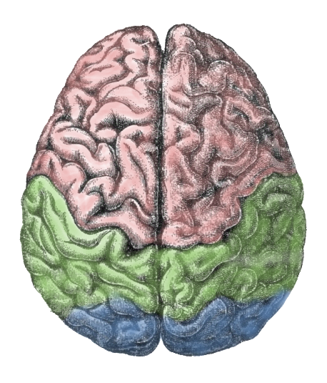
Εγκέφαλος
Εγκέφαλος: Βρίσκεται μέσα στην κοιλότητα του κρανίου. Έχει βάρος 1300-1400 γραμ. στον άνδρα και 1200-1300 γραμ. στη γυναίκα. Περιβάλλεται από τρεις μήνιγγες και χωρίζεται σε τρία μέρη: στα δύο ημισφαίρια στο στέλεχος και στην παρεγκεφαλίδα, (εικόνα).
“Cerebral lobes” από Wyglif διαθέσιμο με άδεια CC BY-SA 3.0

Slide 14
Ημισφαίρια
Τα δύο ημισφαίρια το δεξιό και το αριστερό, χωρίζονται το ένα από το άλλο με την επιμήκη σχισμή, η οποία πίσω τελειώνει στην εγκάρσια σχισμή που χωρίζει τα δύο ημισφαίρια από την παρεγκεφαλίδα.
Μέσα σε καθ' ένα από τα δύο ημισφαίρια υπάρχει μία κοιλότητα, η πλάγια κοιλία.
Τα ημισφαίρια διαιρούνται με βαθειές αύλακες τις πρωτογενείς, σε λοβούς και ο κάθε λοβός διαιρείται, με λιγότερο βαθειές αύλακες, τις δευτερογενείς σε έλικες.

Slide 15
Πρωτογενείς αύλακες (1/5)
Οι πρωτογενείς αύλακες είναι τρεις:
η κεντρική αύλακα του Rolando είναι κάθετη και χωρίζει τον μετωπιαίο λοβό από τον βρεγματικό.
η πλάγια σχισμή του Sylvius χωρίζει τον μετωπιαίο και τον βρεγματικό λοβό από τον κροταφικό στα πλάγια.
η βρεγματοϊνιακή σχισμή που βρίσκεται στη μέσα επιφάνεια του ημισφαιρίου και χωρίζει τον βρεγματικό λοβό από τον ινιακό.

Slide 16
Πρωτογενείς αύλακες (2/5)
Το κάθε ημισφαίριο έχει τρεις επιφάνειες: την έξω, την έσω και την κάτω, τρεις πόλους ή άκρα:
το μετωπιαίο, το κροταφικό και το ινιακό και τρία χείλη: το μέσα, το έξω και το πάνω.
Ο μετωπιαίος λοβός διαιρείται με τις παρακάτω δευτερογενείς αύλακες σε διάφορες έλικες:
η πρόσθια κεντρική αύλακα είναι μπροστά και παράλληλη με την κεντρική αύλακα. Μεταξύ τους σχηματίζεται η κεντρική έλικα που αποτελεί το κινητικό κέντρο του εγκεφάλου. Από αυτό ξεκινάνε τα κινητικά ερεθίσματα για τους σκελετικούς μυς.

Slide 17
Πρωτογενείς αύλακες (3/5)
H άνω και η κάτω μετωπιαία αύλακα είναι κάθετες προς την πρόσθια και σχηματίζουν τρεις έλικες, την πάνω, την μέση και την κάτω μετωπιαία.
Η κάτω μετωπιαία έλικα πάλι διαιρείται από τον πρόσθιο οριζόντιο και τον πρόσθιο ανιόντα κλάδο της πλαγίας σχισμής σε τρεις μικρότερες έλικες. Η μεσαία λέγεται τρίγωνος έλικα (του Broca) και αποτελεί το κέντρο του λόγου (η αριστερή για τους δεξιόχειρες και η δεξιά για τους αριστερόχειρες). Οι δύο άλλες είναι η κογχική έλικα μπρος και η καλυπτρική πίσω.

Slide 18
Πρωτογενείς αύλακες (4/5)
Στο κάτω μέρος του μετωπιαίου λοβού βρίσκονται:
Οι κογχικές αύλακες που σχηματίζουν μεταξύ τους τις κογχικές έλικες και η οσφρητική αύλακα που δέχεται τον οσφρητικό βολβό και την οσφρητική ταινία και σχηματίζει με την επιμήκη σχισμή την ευθεία μετωπιαία έλικα.

Slide 19
Πρωτογενείς αύλακες (5/5)
Ο βρεγματικός λοβός είναι πίσω από τον μετωπιαίο και χωρίζεται από αυτόν με την κεντρική αύλακα.
η οπίσθια κεντρική αύλακα πίσω και παράλληλη με την κεντρική σχηματίζει με αυτήν την οπίσθια κεντρική έλικα η οποία αποτελεί το αισθητικό κέντρο του εγκεφάλου. Σ’ αυτό μεταφέρονται τα διάφορα αισθητικά ερεθίσματα από την περιφέρεια.
η διαβρεγμάτιος αύλακα χωρίζει την έξω επιφάνεια του βρεγματικού λοβού στο άνω βρεγματικό λόβιο και στο κάτω βρεγματικό λόβιο που αποτελεί το ακουστικό και το οπτικό κέντρο του λόγου αντίστοιχα.
το προσφηνοειδές ή κεντρικό ή τετράπλευρο λόβιο βρίσκεται στην έσω επιφάνεια του βρεγματικού λοβού και αποτελεί το κέντρο της μυϊκής αίσθησης.

Slide 20
Κροταφικός και ινιακός λοβός
Ο κροταφικός λοβός βρίσκεται κάτω από τον μετωπιαίο και τον βρεγματικό και χωρίζεται από αυτούς με την πλαγία σχισμή.
Στην έξω επιφάνεια ο κροταφικός λοβός έχει δύο αύλακες:
την άνω, και την κάτω κροταφική αύλακα, που σχηματίζουν μεταξύ τους τρεις έλικες.
την άνω που αποτελεί το κέντρο της ακοής
την μέση και
την κάτω κροταφική έλικα.
Στην κάτω επιφάνεια του κροταφικού λοβού υπάρχει η ατρακτοειδής έλικα.
Ο ινιακός λοβός βρίσκεται πίσω από τον βρεγματικό λοβό από τον οποίο χωρίζεται με την βρεγματοϊνιακή σχισμή.

Slide 21
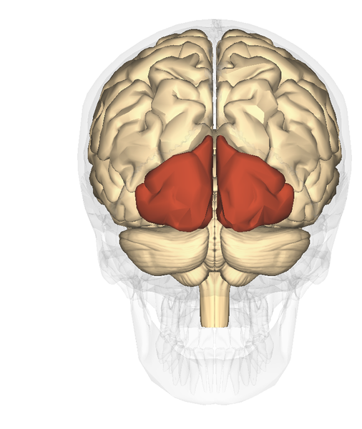
Ινιακός λοβός
Στην έξω επιφάνεια ο ινιακός λοβός έχει τρεις αύλακες:
την άνω, την έξω και την εγκαρσία ινιακή αύλακα που σχηματίζουν μεταξύ τους τρεις έλικες:
την 1η ή άνω
την 2η ή μέση και
την 3η ή κάτω ινιακή έλικα.
Στην μέσα επιφάνεια υπάρχει μόνο μία αύλακα η πληκτραία σχισμή που σχηματίζει με την βρεγματοϊνιακή σχισμή το σφηνοειδές λόβιο το οποίο αποτελεί το κέντρο της όρασης.
“Occipital lobe - posterior view” από Anatomography διαθέσιμο με άδεια CC BY-SA 2.1 JP

Slide 22
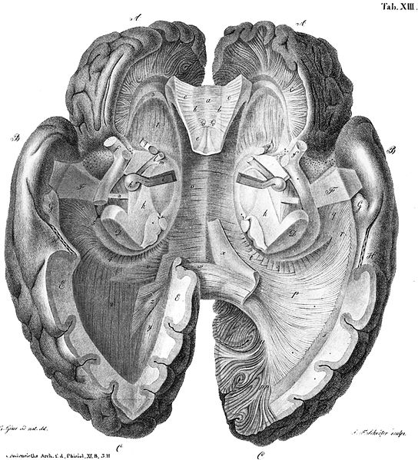
Νήσος Reil
Στην κάτω επιφάνεια υπάρχει μια έλικα, η γλωσσοειδής, μεταξύ της πληκτραίας και της παραπλεύρου σχισμής.
Η νήσος του Reil, αποτελεί το τμήμα των ημισφαιρίων που βρίσκεται στο βάθος της πλαγίας σχισμής, γι' αυτό λέγεται και κεντρικό τμήμα.
Περιβάλλεται από κυκλοτερή αύλακα που διακόπτεται μπρος από την είσοδο της νήσου του Reil.
“Reil” από Filip em διαθέσιμο ως κοινό κτήμα

Slide 23
Ημισφαίρια και νευρικές ίνες
Τα ημισφαίρια του εγκεφάλου αποτελούνται από:
την φαιά ουσία εξωτερικά που αποτελείται από κύτταρα και
την λευκή ουσία στο εσωτερικό που αποτελείται από νευρικές ίνες (εικόνα).
Οι νευρικές ίνες είναι τριών ειδών:
κινητικές ή φυγόκεντροι που μεταφέρουν ερεθίσματα από τα κύτταρα του φλοιού προς την περιφέρεια.
αισθητικές ή κεντρομόλοι που μεταφέρουν τα ερεθίσματα από την περιφέρεια προς τα κύτταρα του φλοιού.
συνδετικές ίνες που συνδέουν μεταξύ τους τα διάφορα κέντρα και συντονίζουν έτσι τις διάφορες λειτουργίες τους.

Slide 24
Πυρήνες (1/2)
Σε ορισμένα σημεία στο εσωτερικό της λευκής ουσίας των ημισφαιρίων υπάρχουν τμήματα φαιάς ουσίας που σχηματίζονται από νευρικά κύτταρα και λέγονται πυρήνες.
Οι πυρήνες αυτοί αποτελούν ενδιάμεσους σταθμούς για τα διάφορα ερεθίσματα που έρχονται από την περιφέρεια προς τον φλοιό ή αντίστροφα.

Slide 25
Πυρήνες (2/2)
Σε κάθε ημισφαίριο υπάρχουν τρεις πυρήνες:
το ραβδωτό σώμα που χωρίζεται από λευκή ουσία, την έσω κάψα, σε δύο πυρήνες:
τον κερκοφόρο και
τον φακοειδή.
τον ταινιοειδή πυρήνα ή προτείχισμα που χωρίζεται από τον φακοειδή με την έξω κάψα.
τον αμυγδαλοειδή πυρήνα.

Slide 26
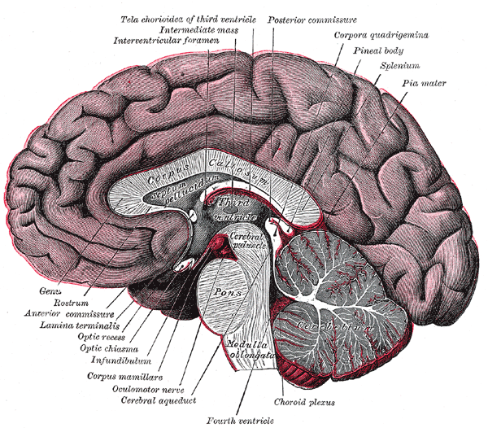
Σύνδεσμοι (1/3)
Τα ημισφαίρια συνδέονται μεταξύ τους με τέσσερεις συνδέσμους:
Tο μεσολόβιο βρίσκεται στο βάθος της επιμήκους σχισμής. Αποτελείται από εγκάρσιες ίνες που συνδέουν τα δύο ημισφαίρια, και σχηματίζει:
το σώμα ή στέλεχος
που παρουσιάζει
το ρύγχος μπροστά και
το σπληνίο πίσω(εικόνα).
“Gray720” από Pngbot
διαθέσιμο ως κοινό κτήμα

Slide 27
Σύνδεσμοι (2/3)
Το ρύγχος κάμπτεται προς τα κάτω και σχηματίζει το γόνυ.
Το μεσολόβιο στα πλάγια διασπάται σε ίνες που μπαίνουν μέσα στα ημισφαίρια και λέγονται ακτινοβολίες.
Η ψαλίς βρίσκεται κάτω από το μεσολόβιο και αποτελείται από δύο ταινίες που ενώνονται στη μέση και σχηματίζουν το σώμα της ψαλίδας και απομακρύνονται στα άκρα για να σχηματίσουν τα πρόσθια και τα οπίσθια σκέλη της ψαλίδας.

Slide 28
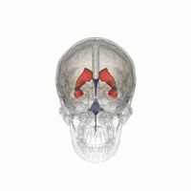
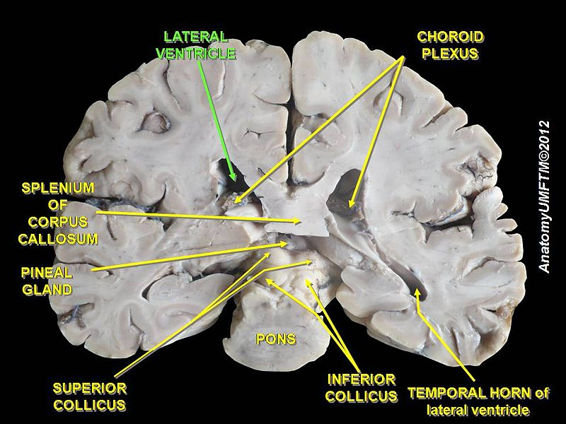
Σύνδεσμοι (3/3)
το διαφανές διάφραγμα αποτελεί ένα κάθετο πέταλο μεταξύ του μεσολοβίου και της ψαλίδας και χωρίζει τα μετωπιαία κέρατα της πλαγίας κοιλίας (εικόνα).
ο πρόσθιος σύνδεσμος είναι πολύ μικρός και βρίσκεται μπρος από τα πρόσθια σκέλη της ψαλίδας.
“Lateral ventricle small” από Anatomography διαθέσιμο με άδεια CC BY-SA 2.1 JP
“Slide1ff” από Anatomist90 διαθέσιμο με άδεια CC BY-SA 3.0
Slide1ff

Slide 29
Το στέλεχος του εγκεφάλου
Βρίσκεται μεταξύ των εγκεφαλικών ημισφαιρίων και του νωτιαίου μυελού.
Αποτελείται από τρία μέρη:
τα εγκεφαλικά σκέλη
τη γέφυρα και
τον προμήκη μυελό.
Τα εγκεφαλικά σκέλη αποτελούνται από ίνες που συνδέουν τον εγκέφαλο με τον νωτιαίο μυελό και οι οποίες σχηματίζουν δύο μάζες που ξεκινούν από τη γέφυρα και φτάνουν στη βάση των ημισφαιρίων.

Slide 30
Γέφυρα
Η γέφυρα αποτελεί ένα εγκάρσιο όγκωμα και σχηματίζεται από ίνες που συνεχίζονται προς τα πάνω στα εγκεφαλικά σκέλη και προς τα κάτω στον προμήκη μυελό από τα οποία χωρίζεται με την προσθία και την οπισθία γεφυρική αύλακα αντίστοιχα.
Στην προσθία επιφάνεια της γέφυρας στο μέσον υπάρχει η βασική αύλακα για τη βασική αρτηρία και στα πλάγια τα πυραμιδικά ογκώματα.

Slide 31
Προμήκης μυελός
Ο προμήκης μυελός έχει σχήμα κόλουρου κώνου με τη βάση προς τα πάνω και την κορυφή προς τα κάτω. Η βάση είναι συνέχεια της γέφυρας και η κορυφή συνεχίζεται με τον νωτιαίο μυελό.
Στην πρόσθια επιφάνεια υπάρχουν τα πυραμιδικά ογκώματα του προμήκους και στις πλάγιες επιφάνειες η έξω ελαία.
Στην οπίσθια επιφάνεια υπάρχουν προς τα μέσα η ισχνή δεσμίδα (του Goll) που καταλήγει στο κορυνοειδές φύμα και προς τα έξω η σφηνοειδής δεσμίδα (του Burdach) που καταλήγει στο σφηνοειδές φύμα. Πιο έξω υπάρχει το φαιό φύμα.

Slide 32
Παρεγκεφαλίδα (1/3)
Βρίσκεται πίσω από το στέλεχος του εγκεφάλου και κάτω από τους ινιακούς λοβούς, στον οπίσθιο βόθρο του κρανίου, (εικόνα).
Η παρεγκεφαλίδα είναι υπεύθυνη για την ισορροπία του σώματος. Ρυθμίζει τον τόνο των μυών και συντονίζει τις κινήσεις του σώματος τόσο τις ενσυνείδητες όσο και τις αυτόματες. Γι’ αυτό δέχεται αισθητικά ερεθίσματα από το δέρμα, τους μυς και τα αισθητήρια όργανα, ιδιαίτερα από το στατικό όργανο του εσωτερικού τμήματος του αυτιού.

Slide 33
Παρεγκεφαλίδα (2/3)
Η παρεγκεφαλίδα αποτελείται από:
τα δύο ημισφαίρια και
τον σκώληκα που συνδέει τα ημισφαίρια μεταξύ τους και χωρίζεται σε:
άνω και κάτω σκώληκα.
Τα ημισφαίρια χωρίζονται με αύλακες σε λόβια και το καθένα από αυτά σε έλικες.

Slide 34
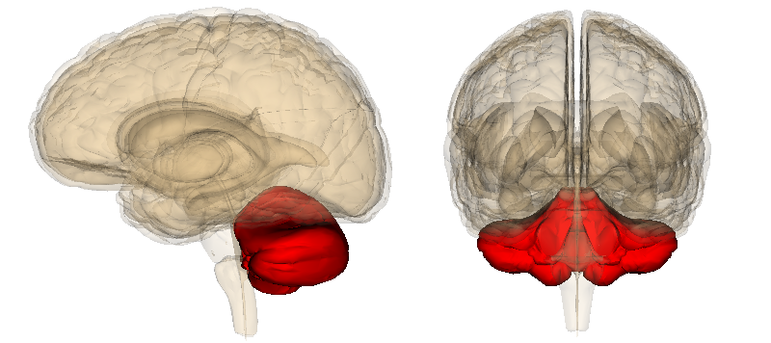
Παρεγκεφαλίδα (3/3)
Η παρεγκεφαλίδα συνδέεται με τον υπόλοιπο εγκέφαλο με τα σκέλη της παρεγκεφαλίδας που είναι:
τα άνω, τα μέσα και τα κάτω σκέλη.
“Cerebellum” από Anatomography διαθέσιμο με άδεια CC BY-SA 2.1 JP

Slide 35
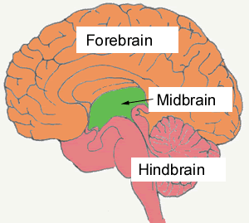
Φαιά ουσία εξωτερικά & λευκή ουσία εσωτερικά (1/2)
Όπως και ο υπόλοιπος εγκέφαλος, η παρεγκεφαλίδα αποτελείται από:
φαιά ουσία εξωτερικά και λευκή ουσία εσωτερικά.
Μέσα στη λευκή ουσία υπάρχουν σημεία με φαιά ουσία, οι πυρήνες της παρεγκεφαλίδας
Εκτός από την ανατομική διαίρεση του εγκεφάλου σε ημισφαίρια, στέλεχος και παρεγκεφαλίδα, υπάρχει και η εμβρυολογική διαίρεση του εγκεφάλου σε:
τελικό
διάμεσο
μέσο
οπίσθιο και
έσχατο εγκέφαλο.
“Functions of the Midbrain” από kenowapsychology διαθέσιμο με άδεια CC BY-SA 3.0

Slide 36
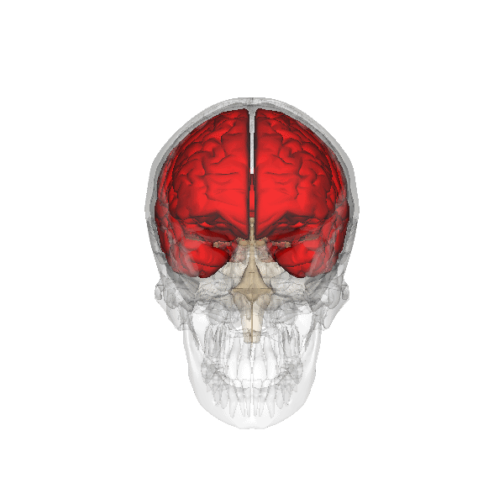
Φαιά ουσία εξωτερικά & λευκή ουσία εσωτερικά (2/2)
Ο τελικός εγκέφαλος περιλαμβάνει:
τα δύο ημισφαίρια,
τους συνδέσμους
τους πυρήνες των ημισφαιρίων και
τις πλάγιες κοιλίες.
“Telencephalon” από Was a bee διαθέσιμο με άδεια CC BY-SA 2.1 JP

Slide 37
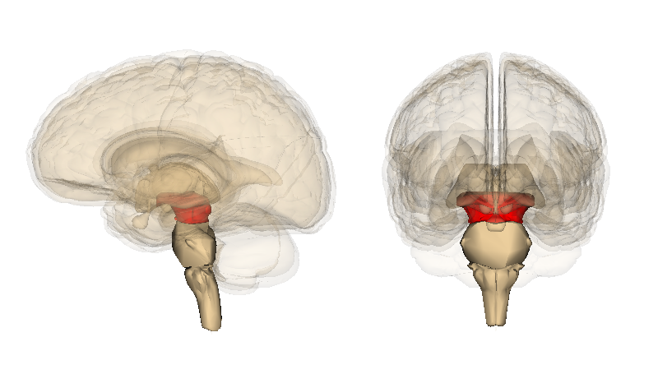
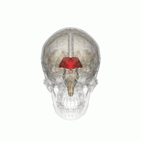
Μέρη εγκεφάλου (1/4)
ο διάμεσος εγκέφαλος αποτελείται από:
τους οπτικούς θαλάμους
τον υποθάλαμο
τον μεταθάλαμο
τον επιθάλαμο και
την 3η κοιλία.
Ο μέσος εγκέφαλος αποτελείται από:
τα σκέλη του εγκεφάλου και
το τετράδυμο.
“Midbrain” από Was a bee διαθέσιμο με άδεια CC BY-SA 2.1 JP
“Diencephalon small” από Was a bee διαθέσιμο με άδεια CC BY-SA 2.1 JP

Slide 38
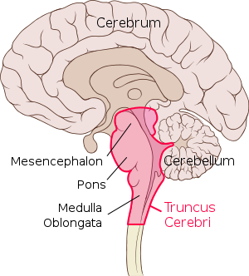
Μέρη εγκεφάλου (2/4)
Ο οπίσθιος εγκέφαλος αποτελείται από:
την γέφυρα του στελέχους και
την παρεγκεφαλίδα που χωρίζεται σε
παλαιοπαρεγκεφαλίδα (τον σκώληκα)
νεοπαρεγκεφαλίδα (τα ημισφαίρια)
Ο έσχατος εγκέφαλος αποτελείται από:
τον προμήκη μυελό και
την 4η κοιλία.
“Brain sagittal section stem highlighted” από wikivet.net διαθέσιμο με άδεια CC BY-NC-ND 3.0

Slide 39
Μέρη εγκεφάλου (3/4)
Άλλα μέρη του εγκεφάλου είναι:
Oι οπτικοί θάλαμοι που είναι δύο ωοειδή ογκώματα από φαιά ουσία κάτω από το μεσολόβιο. Μεταξύ τους βρίσκεται η 3η κοιλία
O υποθάλαμος αποτελείται από:
τα μαστία
το οπτικό χίασμα και
το φαιό φύμα από το οποίο κρέμεται η υπόφυση (ή μυξαδένας)

Slide 40
Μέρη εγκεφάλου (4/4)
Ο μεταθάλαμος: αποτελείται από τα γονατώδη σώματα (το έσω και το έξω)
Ο επιθάλαμος: αποτελείται από την επίφυση (ή κωνάριο).
Το τετράδυμο: αποτελείται από τα τέσσερα διδύμια (δύο πρόσθια και δύο οπίσθια).

Slide 41
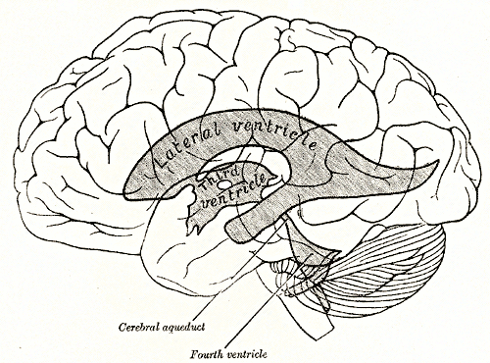
Κοιλίες του εγκεφάλου (1/5)
Κοιλίες λέγονται οι κοιλότητες που βρίσκονται στο εσωτερικό του εγκεφάλου και είναι τέσσερες:(εικόνα)
οι δύο πλάγιες κοιλίες
η μέση ή 3η κοιλία και
η τετάρτη κοιλία.
“Gray734” από Materialscientist διαθέσιμο ως κοινό κτήμα

Slide 42
Κοιλίες του εγκεφάλου (2/5)
Η κάθε μία από τις πλάγιες κοιλίες, δεξιά και αριστερή, βρίσκεται στο εσωτερικό του βρεγματικού λοβού του αντίστοιχου ημισφαιρίου. Αποτελείται από μία κεντρική ή βρεγματική μοίρα και από τρεις προσεκβολές ή κέρατα:
το μετωπιαίο
το κροταφικό και
το ινιακό.

Slide 43
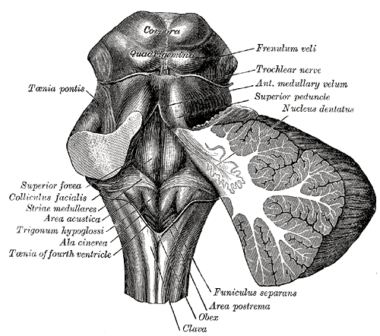
Κοιλίες του εγκεφάλου (3/5)
Η κάθε πλάγια κοιλία επικοινωνεί με την 3η κοιλία με το μεσοκοιλιακό τρήμα του Μοnroe, μέσω του οποίου κυκλοφορεί το εγκεφαλονωτιαίο υγρό που γεμίζει τις κοιλότητες. Απόφραξη του μεσοκοιλιακού τρήματος προκαλεί υδροκέφαλο.

Slide 44
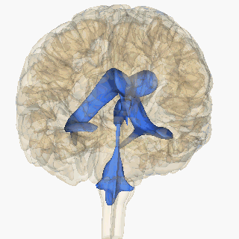
Κοιλίες του εγκεφάλου (4/5)
Η μέση ή 3η κοιλία βρίσκεται μεταξύ των οπτικών θαλάμων και επικοινωνεί με τις πλάγιες κοιλίες με τα μεσοκοιλιακά τρήματα και με την 4η κοιλία με τον υδραγωγό του Sylvius.
Η 4η κοιλία βρίσκεται μεταξύ του στελέχους του εγκεφάλου και της παρεγκεφαλίδας, έχει σχήμα ρόμβου και παρουσιάζει:
πρόσθιο τοίχωμα ή έδαφος και
οπίσθιο τοίχωμα ή οροφή.
“Hirnventrikel mittelgroß” από AlexanderQuent διαθέσιμο με άδεια CC BY-SA 2.5

Slide 45
Κοιλίες του εγκεφάλου (5/5)
Το έδαφος λέγεται και ρομβοειδής βόθρος και η κάτω γωνία του λέγεται γραφικός κάλαμος του Ηρόφιλου.
Στην οροφή έχει 3 τρήματα: το μέσο τρήμα του Μagendie και τα 2 πλάγια τρήματα του Luschka.
Με τα τρήματα αυτά η 4η κοιλία επικοινωνεί με τον υπαραχνοειδή χώρο. Προς τα κάτω η 4η κοιλία επικοινωνεί με τον κεντρικό σωλήνα του νωτιαίου μυελού.

Slide 46
Εγκεφαλονωτιαίο υγρό
Παράγεται από τα χοριοειδή πλέγματα των πλαγίων κοιλιών και κυκλοφορεί στις κοιλίες του εγκεφάλου και τον κεντρικό σωλήνα του νωτιαίου μυελού. Από τα τρήματα της 4ης κοιλίας το εγκεφαλονωτιαίο υγρό φτάνει στον υπαραχνοειδή χώρο και από τα πακχιόνεια σωμάτια του χώρου αυτού παροχετεύεται προς τις φλέβες και τα λεμφαγγεία.
Το εγκεφαλονωτιαίο υγρό φυσιολογικά είναι άχρωμο και διαυγές. Έχει ειδικό βάρος 1,007-1,008 και η αντίδραση του είναι αλκαλική. Περιέχει λεύκωμα 0,15 γρ. %, σάκχαρο 0,50 γρ. %, άλατα κυρίως χλωριούχο νάτριο, και 1-2 λευκοκύτταρα κ.ά.

Slide 47
Μήνιγγες του εγκεφάλου (1/2)
Ο εγκέφαλος περιβάλλεται από τρεις χιτώνες από συνδετικό ιστό τις μήνιγγες που είναι από έξω προς τα μέσα:
η σκληρή
η αραχνοειδής και
η χοριοειδής μήνιγγα
Η σκληρή μήνιγγα είναι η πιο ισχυρή και αποτελείται από δυο πέταλα:
το έξω και
το έσω

Slide 48
Μήνιγγες του εγκεφάλου (2/2)
Το έξω πέταλο περιβάλλει από μέσα το κρανίο, ενώ το έσω πέταλο σχηματίζει προσεκβολές όπως:
το δρέπανο του εγκεφάλου
το δρέπανο και το σκηνίδιο της παρεγκεφαλίδας, και
το διάφραγμα της υπόφυσης.
Τα δύο πέταλα ξεχωρίζουν σε ορισμένα σημεία και σχηματίζουν τους φλεβώδεις κόλπους.

Slide 49
Αραχνοειδής μήνιγγα
Η αραχνοειδής μήνιγγα είναι λεπτή και χωρίς αγγεία. Βρίσκεται μεταξύ της σκληρής μήνιγγας και της χοριοειδούς. Από την σκληρή μήνιγγα χωρίζεται με:
τον υποσκληρίδιο χώρο και από την χοριοειδή
τον υπαραχνοειδή χώρο στον οποίο κυκλοφορεί το εγκεφαλονωτιαίο υγρό.
Στον χώρο αυτό υπάρχει συνδετικός ιστός, ο υπαραχνοειδής, ο οποίος σχηματίζει προσεκβολές, που ονομάζονται πακχιόνεια σωμάτια. Με τα πακχιόνεια σωμάτια που προβάλλουν μέσα στους φλεβώδεις κόλπους, γίνεται η αποχέτευση του εγκεφαλονωτιαίου υγρού από τον υπαραχνοειδή χώρο στους φλεβώδεις κόλπους (εικόνα).

Slide 50
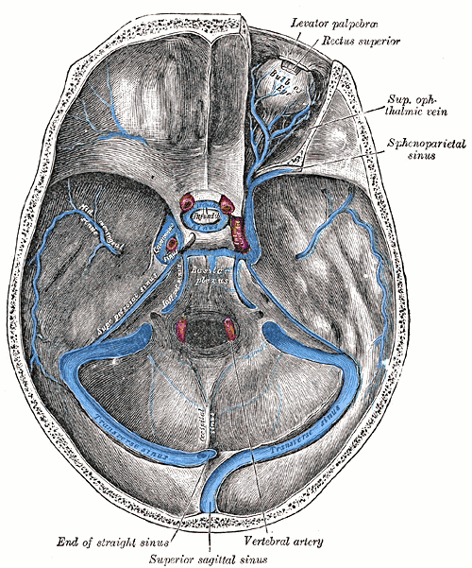
Χοριοειδής μήνιγγα
Η χοριοειδής μήνιγγα περιβάλλει τον εγκέφαλο και εισέρχεται στις σχισμές και τις αύλακές του, και έχει πολλά αγγεία για τη θρέψη του εγκεφάλου.
“Venous sinuses base of skull” από Mlj διαθέσιμο με άδεια ganfyd Att NC SA 1.0

Slide 51
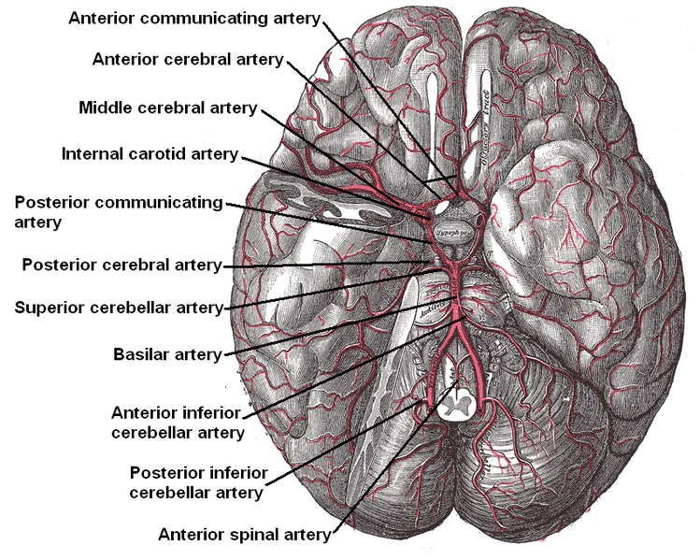
Αγγεία του εγκεφάλου (1/5)
Οι αρτηρίες του εγκεφάλου είναι τρεις:
η προσθία
η μέση και
η οπισθία εγκεφαλική.
“Venous sinuses base of skull” από Mlj διαθέσιμο με άδεια ganfyd Att NC SA 1.0

Slide 52
Αγγεία του εγκεφάλου (2/5)
Η προσθία και η μέση εγκεφαλική προέρχονται από την έσω καρωτίδα και η οπισθία εγκεφαλική από την βασική αρτηρία η οποία σχηματίζεται από την ένωση των δύο σπονδυλικών.
Οι αρτηρίες αυτές συνδέονται μεταξύ τους με τις πρόσθιες και τις οπίσθιες αναστομωτικές και σχηματίζουν στη βάση του εγκεφάλου, γύρω από τον υποθάλαμο, το εξάγωνο το Willis.
Η προσθία εγκεφαλική δίνει αίμα στη μέσα επιφάνεια του μετωπιαίου και του βρεγματικού λοβού.

Slide 53
Αγγεία του εγκεφάλου (3/5)
Η μέση εγκεφαλική δίνει αίμα στην έξω επιφάνεια του μετωπιαίου, του βρεγματικού και του κροταφικού λοβού και στη νήσο του Reil
Η οπισθία εγκεφαλική δίνει αίμα στον ινιακό λοβό και την μέσα επιφάνεια του κροταφικού λοβού.
“Venous sinuses base of skull” από Mlj διαθέσιμο με άδεια ganfyd Att NC SA 1.0

Slide 54
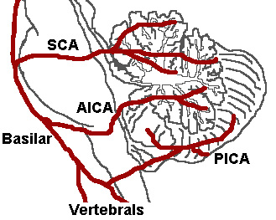
Αγγεία του εγκεφάλου (4/5)
Η παρεγκεφαλίδα παίρνει αίμα από κλάδους των σπονδυλικών και της βασικής αρτηρίας:
την άνω παρεγκεφαλιδική
την πρόσθια κάτω και
την οπίσθια κάτω παρεγκεφαλιδική.
“CerebellumArteries” από Semiconscious διαθέσιμο ως κοινό κτήμα

Slide 55
Αγγεία του εγκεφάλου (5/5)
Οι φλέβες του εγκεφάλου δεν συνοδεύουν τις αρτηρίες και εκβάλλουν στους φλεβώδεις κόλπους.
Χωρίζονται:
στις άνω
τις έσω και
τις κάτω εγκεφαλικές φλέβες,
Οι άνω εκβάλλουν στον εγκάρσιο και τον ευθύ κόλπο και οι κάτω στον εγκάρσιο και τον ινιακό.
“Venous sinuses base of skull” από Mlj διαθέσιμο με άδεια ganfyd Att NC SA 1.0

Slide 56
Φλεβώδεις κόλποι (1/2)
Οι φλεβώδεις κόλποι χωρίζονται στους:
κόλπους του θόλου και τους
κόλπους της βάσης του κρανίου.
Οι κόλποι του θόλου είναι 4:
άνω οβελιαίος
κάτω οβελιαίος
βρεγματοσφηνοειδής και
ευθύς

Slide 57
Φλεβώδεις κόλποι (2/2)
Οι κόλποι της βάσης του κρανίου είναι 5:
εγκάρσιος
σηραγγώδης
ινιακός
άνω λιθοειδής, και
κάτω λιθοειδής
Οι κόλποι επικοινωνούν μεταξύ τους και το φλεβικό αίμα του εγκεφάλου τελικά από τον σιγμοειδή κόλπο που είναι η συνέχεια του εγκάρσιου παροχετεύεται στην έσω σφαγίτιδα φλέβα.

Slide 58
Νωτιαίος μυελός (1/7)
Βρίσκεται μέσα στο σπονδυλικό σωλήνα. Έχει σχήμα κυλινδρικό και μήκος 45 εκ. περίπου. Είναι συνέχεια του προμήκη μυελού και αρχίζει από το σημείο εξόδου του 1^{ου} αυχενικού νεύρου, στο ύψος του 1^{ου} αυχενικού σπόνδυλου.
Στο έμβρυο ο νωτιαίος μυελός φθάνει μέχρι τον κόκκυγα, στους ενήλικες όμως τελειώνει στο ύψος του 2ου οσφυϊκού. Αυτό συμβαίνει γιατί η σπονδυλική στήλη μεγαλώνει περισσότερο από το νωτιαίο μυελό.
Σαν αποτέλεσμα τα νωτιαία νεύρα, ιδιαίτερα τα κατώτερα, ακολουθούν μια λοξή πορεία πριν να βγουν από τα αντίστοιχα μεσοσπονδύλια τρήματα και σχηματίζουν με το κάτω άκρο του νωτιαίου μυελού σαν μια ουρά αλόγου που λέγεται ίππουρις.

Slide 59
Νωτιαίος μυελός (2/7)
Ο νωτιαίος μυελός χωρίζεται σε 5 τμήματα:
το αυχενικό
το θωρακικό
το οσφυϊκό
το ιερό και το κοκκυγικό
Από τα τμήματα αυτά εκφύονται 31-32 ζεύγη νωτιαίων νεύρων. Το τμήμα του νωτιαίου μυελού μεταξύ της έκφυσης δύο νεύρων λέγεται νευροτόμιο.

Slide 60
Νωτιαίος μυελός (3/7)
Η αυχενική και η οσφυϊκή περιοχή του νωτιαίου μυελού από τις οποίες εκφύονται τα νεύρα των άνω και των κάτω άκρων είναι πιο παχιές και σχηματίζουν το αυχενικό και το οσφυϊκό όγκωμα. Το κάτω άκρο του νωτιαίου μυελού λεπταίνει και σχηματίζει τον μυελικό κώνο που συνδέεται, προς τα κάτω, με τον κόκκυγα με το τελικό νημάτιο.

Slide 61
Νωτιαίος μυελός (4/7)
Ο νωτιαίος μυελός περιβάλλεται από 3 μήνιγγες:
την σκληρή
την αραχνοειδή και
την χοριοειδή
Και οι τρεις μήνιγγες είναι συνέχεια των αντίστοιχων μηνίγγων του εγκεφάλου, και μεταξύ τους σχηματίζονται ο υποσκληρίδιος και ο υπαραχνοειδής χώρος όπως και στον εγκέφαλο.

Slide 62
Νωτιαίος μυελός (5/7)
Ο υπαραχνοειδής χώρος, μέσα στον οποίο κυκλοφορεί το εγκεφαλονωτιαίο υγρό, στο ύψος του 3ου-4ου οσφυϊκού σπονδύλου παρουσιάζει μια διεύρυνση, την τελική λήκυθο. Στο ύψος αυτό γίνονται οι οσφυονωτιαίες παρακεντήσεις, για να πάρουμε εγκεφαλονωτιαίο υγρό. Ο νωτιαίος μυελός όπως και ο εγκέφαλος αποτελείται από:
φαιά και λευκή ουσία
Αντίθετα όμως από τον εγκέφαλο η φαιά ουσία βρίσκεται μέσα από την λευκή και σε εγκάρσια τομή η φαιά ουσία έχει σχήμα Η.

Slide 63
Νωτιαίος μυελός (6/7)
Τα κάθετα σκέλη του οποίου σχηματίζουν:
τα πρόσθια και τα οπίσθια κέρατα και το οριζόντιο μέρος αποτελεί τον φαιό σύνδεσμο.
Στο κέντρο του νωτιαίου μυελού βρίσκεται ο κεντρικός σωλήνας που επικοινωνεί προς τα πάνω με την 4η κοιλία.
Η φαιά ουσία αποτελείται από ομάδες νευρικών κυττάρων που σχηματίζουν τους πυρήνες του νωτιαίου μυελού.

Slide 64
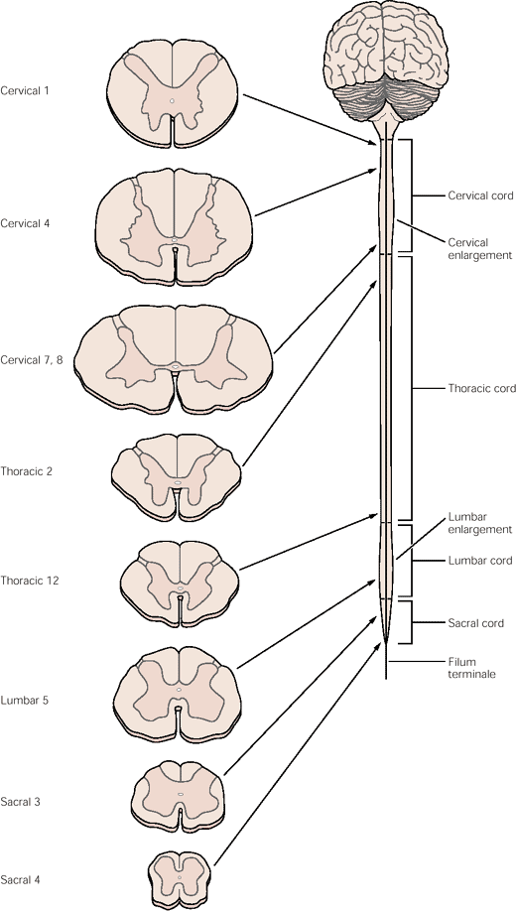
Νωτιαίος μυελός (7/7)
Οι νευρικές ίνες της λευκής ουσίας στο νωτιαίο μυελό σχηματίζουν ομάδες που λέγονται δεμάτια.
Ορισμένα από τα δεμάτια αυτά αποτελούνται από φυγόκεντρες κινητικές ίνες (πυραμιδικά δεμάτια) και άλλα από κεντρομόλες αισθητικές ίνες (δεμάτια των Gall και Burdach).
“Figure 18-2”, The Functional Organization of Perception and Movement, David G. Amaral διαθέσιμο στην ηλ. διεύθυνση ib.cnea.gov.ar

Slide 65
Τέλος Ενότητας

Slide 66
Σημειώματα

Slide 67
Σημείωμα Αναφοράς
Copyright Τεχνολογικό Εκπαιδευτικό Ίδρυμα Αθήνας, Φραγκίσκη Αναγνωστοπούλου Ανθούλη 2014. Φραγκίσκη Αναγνωστοπούλου Ανθούλη. «Ανατομική (Θ). Ενότητα 13: ΚΝΣ - ΠΝΣ». Έκδοση: 1.0. Αθήνα 2014. Διαθέσιμο από τη δικτυακή διεύθυνση: ocp.teiath.gr.

Slide 68
Σημείωμα Αδειοδότησης
Το παρόν υλικό διατίθεται με τους όρους της άδειας χρήσης Creative Commons Αναφορά, Μη Εμπορική Χρήση Παρόμοια Διανομή 4.0 [1] ή μεταγενέστερη, Διεθνής Έκδοση. Εξαιρούνται τα αυτοτελή έργα τρίτων π.χ. φωτογραφίες, διαγράμματα κ.λ.π., τα οποία εμπεριέχονται σε αυτό. Οι όροι χρήσης των έργων τρίτων επεξηγούνται στη διαφάνεια «Επεξήγηση όρων χρήσης έργων τρίτων».
Τα έργα για τα οποία έχει ζητηθεί άδεια αναφέρονται στο «Σημείωμα Χρήσης Έργων Τρίτων».
[1] http://creativecommons.org/licenses/by-nc-sa/4.0/
Ως Μη Εμπορική ορίζεται η χρήση:
που δεν περιλαμβάνει άμεσο ή έμμεσο οικονομικό όφελος από την χρήση του έργου, για το διανομέα του έργου και αδειοδόχο
που δεν περιλαμβάνει οικονομική συναλλαγή ως προϋπόθεση για τη χρήση ή πρόσβαση στο έργο
που δεν προσπορίζει στο διανομέα του έργου και αδειοδόχο έμμεσο οικονομικό όφελος (π.χ. διαφημίσεις) από την προβολή του έργου σε διαδικτυακό τόπο
Ο δικαιούχος μπορεί να παρέχει στον αδειοδόχο ξεχωριστή άδεια να χρησιμοποιεί το έργο για εμπορική χρήση, εφόσον αυτό του ζητηθεί.

Slide 69
Επεξήγηση όρων χρήσης έργων τρίτων
©
Δεν επιτρέπεται η επαναχρησιμοποίηση του έργου, παρά μόνο εάν ζητηθεί εκ νέου άδεια από το δημιουργό.
διαθέσιμο με άδεια CC-BY
Επιτρέπεται η επαναχρησιμοποίηση του έργου και η δημιουργία παραγώγων αυτού με απλή αναφορά του δημιουργού.
διαθέσιμο με άδεια CC-BY-SA
Επιτρέπεται η επαναχρησιμοποίηση του έργου με αναφορά του δημιουργού, και διάθεση του έργου ή του παράγωγου αυτού με την ίδια άδεια.
διαθέσιμο με άδεια CC-BY-ND
Επιτρέπεται η επαναχρησιμοποίηση του έργου με αναφορά του δημιουργού.
Δεν επιτρέπεται η δημιουργία παραγώγων του έργου.
διαθέσιμο με άδεια CC-BY-NC
Επιτρέπεται η επαναχρησιμοποίηση του έργου με αναφορά του δημιουργού.
Δεν επιτρέπεται η εμπορική χρήση του έργου.
διαθέσιμο με άδεια CC-BY-NC-SA
Επιτρέπεται η επαναχρησιμοποίηση του έργου με αναφορά του δημιουργού.
και διάθεση του έργου ή του παράγωγου αυτού με την ίδια άδεια
Δεν επιτρέπεται η εμπορική χρήση του έργου.
διαθέσιμο με άδεια CC-BY-NC-ND
Επιτρέπεται η επαναχρησιμοποίηση του έργου με αναφορά του δημιουργού.
Δεν επιτρέπεται η εμπορική χρήση του έργου και η δημιουργία παραγώγων του.
διαθέσιμο με άδεια
CC0 Public Domain
Επιτρέπεται η επαναχρησιμοποίηση του έργου, η δημιουργία παραγώγων αυτού και η εμπορική του χρήση, χωρίς αναφορά του δημιουργού.
διαθέσιμο ως κοινό κτήμα
Επιτρέπεται η επαναχρησιμοποίηση του έργου, η δημιουργία παραγώγων αυτού και η εμπορική του χρήση, χωρίς αναφορά του δημιουργού.
χωρίς σήμανση
Συνήθως δεν επιτρέπεται η επαναχρησιμοποίηση του έργου.

Slide 70
Διατήρηση Σημειωμάτων
Οποιαδήποτε αναπαραγωγή ή διασκευή του υλικού θα πρέπει να συμπεριλαμβάνει:
το Σημείωμα Αναφοράς
το Σημείωμα Αδειοδότησης
τη δήλωση Διατήρησης Σημειωμάτων
το Σημείωμα Χρήσης Έργων Τρίτων (εφόσον υπάρχει)
μαζί με τους συνοδευόμενους υπερσυνδέσμους.

Slide 71
Χρηματοδότηση
Το παρόν εκπαιδευτικό υλικό έχει αναπτυχθεί στo πλαίσιo του εκπαιδευτικού έργου του διδάσκοντα.
Το έργο «Ανοικτά Ακαδημαϊκά Μαθήματα στο ΤΕΙ Αθήνας» έχει χρηματοδοτήσει μόνο την αναδιαμόρφωση του εκπαιδευτικού υλικού.
Το έργο υλοποιείται στο πλαίσιο του Επιχειρησιακού Προγράμματος «Εκπαίδευση και Δια Βίου Μάθηση» και συγχρηματοδοτείται από την Ευρωπαϊκή Ένωση (Ευρωπαϊκό Κοινωνικό Ταμείο) και από εθνικούς πόρους.

